Slide 1


FOTOGRAFIA 1 | LIGHTROOM CLASSIC | LECCION 03
Lightroom Classic:
Aprende lo Esencial
Leccion 03: Fundamentos del Revelado
En esta leccion aprenderas a usar el modulo Develop para corregir y mejorar tus fotos: desde el recorte y el balance de blancos hasta la exposicion, el contraste y la presencia.
Vista Antes / Despues en el modulo Develop
RECURSO DEL MODULO | Mr. Silva | Pioneer Valley High School

Slide 2
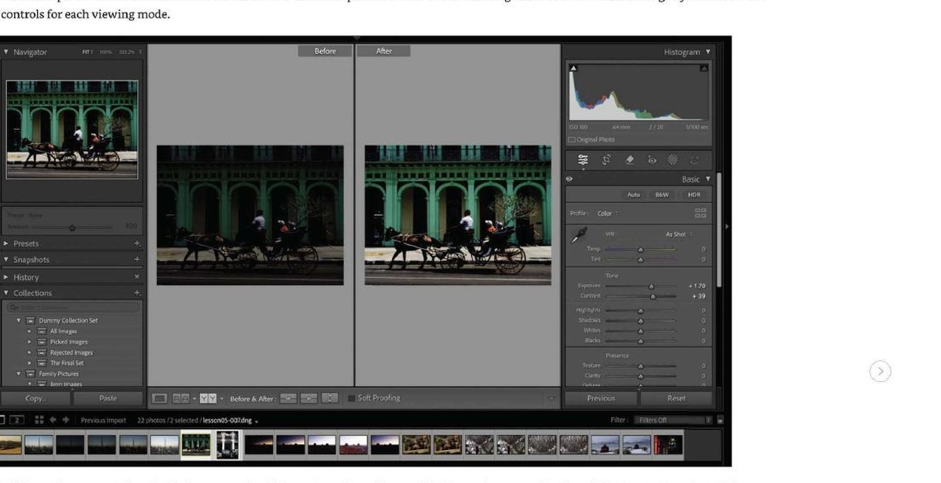
Al Final de Esta Leccion Sabras Como...
01
Navegar el espacio de trabajo del modulo Develop
04
Establecer el balance de blancos
Encontrar el Histogram, el panel Basic y la barra de herramientas, y saber que hace cada seccion.
Corrige dominantes de color usando el menu WB o la herramienta White Balance Selector.
02
Recortar y enderezar tus fotos
05
Ajustar exposicion, contraste, luces y sombras
Usa la herramienta Crop Overlay para mejorar la composicion y corregir un horizonte inclinado.
Usa los controles de Tone en el panel Basic para corregir el brillo y resaltar los detalles.
03
Aplicar un perfil de camara
06
Usar los controles de Presence
Elige el perfil de color correcto para tu imagen como punto de partida para editar.
Agrega textura, claridad y vibracion de color para terminar tu imagen.

Slide 3
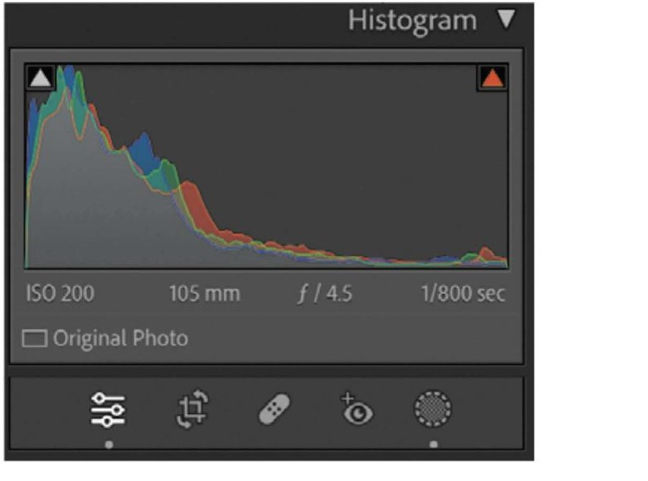
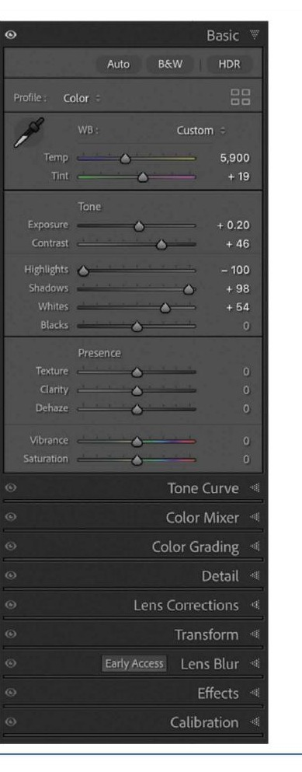
RECURSO
El Espacio de Trabajo del Modulo Develop
El modulo Develop es donde corriges y mejoras tus fotos. Es no destructivo: tu archivo de foto original nunca se modifica.
Histogram (arriba a la derecha)
Muestra el rango tonal de tu foto. Los triangulos en las esquinas son advertencias de recorte.
Panel Basic (derecha)
Panel Histogram: muestra el rango tonal y los metadatos de la camara
Tu panel de edicion principal. Aqui estan los controles de Profile, balance de blancos, Tone y Presence.
Barra de herramientas (debajo del Histogram)
Herramientas Crop, Remove, Masking, Red Eye y Graduated Filter. Presiona R para Crop.
Panel izquierdo
Navigator, Presets, Snapshots, History y Collections. Usa Presets para aplicar estilos rapidamente.
Panel Basic: controles de Profile, WB, Tone y Presence
Notes:
GROUPING: Shift+click circle + number, right-click > Group.

Slide 4
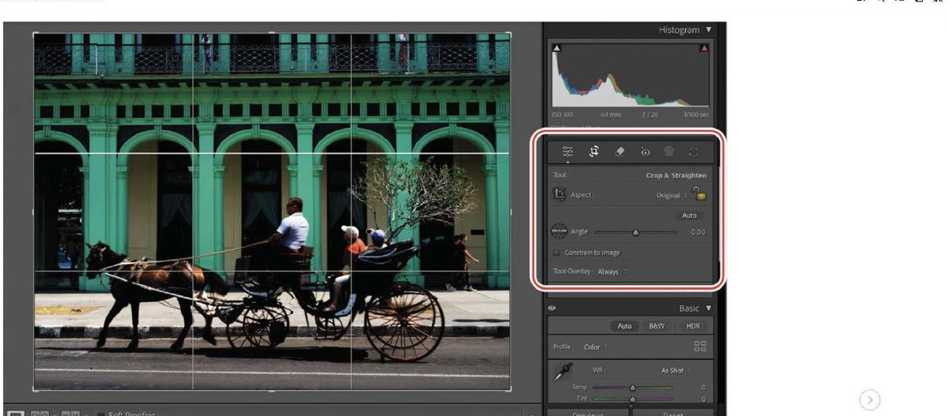
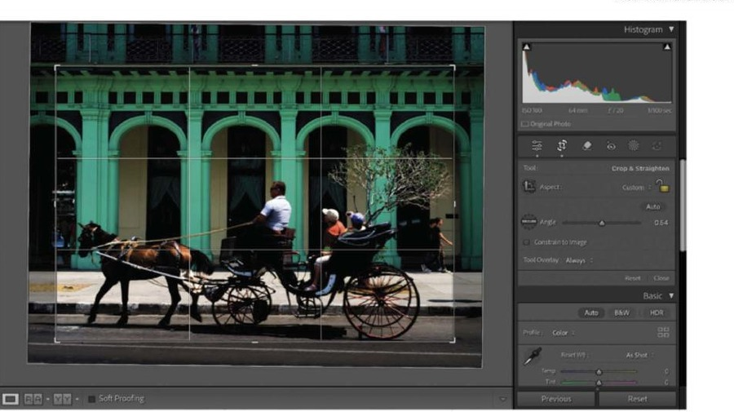
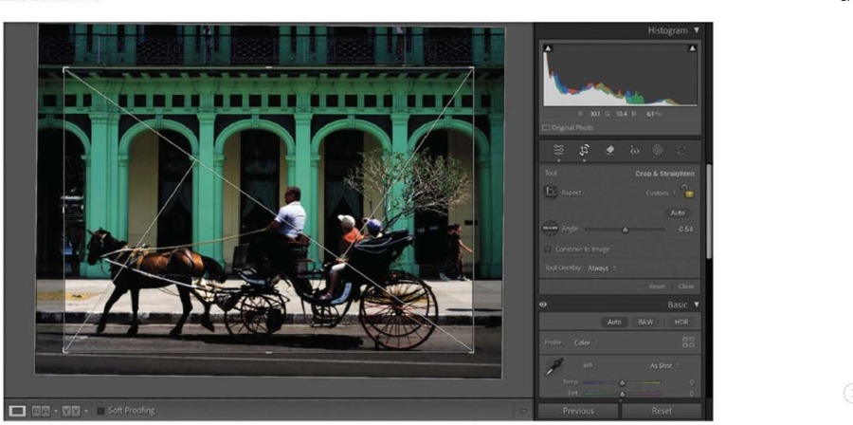
PASO 01
Recortar y Enderezar tu Foto
1
Presiona D para ir al modulo Develop
Asegurate de estar en la vista Loupe. Presiona D en tu teclado desde el modulo Library.
Presiona R para abrir el Crop Overlay
2
Aparece un rectangulo de recorte alrededor de tu foto. El panel Crop & Straighten se abre encima del panel Basic.
3
Arrastra los controladores para ajustar el recorte
Crop Overlay activo: cuadricula de Regla de Tercios visible
Arrastra cualquier esquina o borde del recuadro de recorte. El area fuera del recorte se oscurece para que puedas ver el resultado.
4
Presiona O para cambiar las guias de recorte
Regla de Tercios, Diagonal, Proporcion Aurea y mas. Usalas como guias de composicion.
5
Presiona Return o Enter para confirmar el recorte
El recorte se aplica. Presiona R en cualquier momento para volver y ajustarlo.
Izquierda: Regla de Tercios | Derecha: guia Diagonal
Notes:
GROUPING: Shift+click circle + number, right-click > Group.

Slide 5
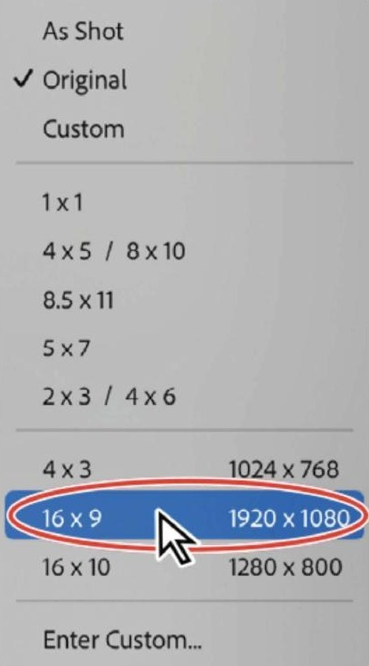
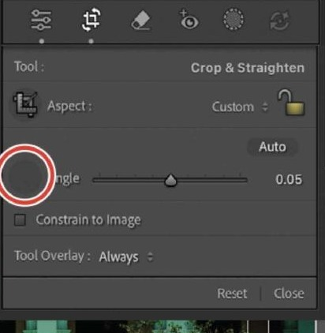
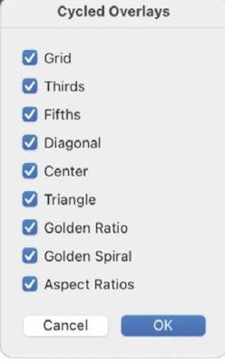
RECURSO
Guias de Recorte y Enderezado
Las guias de recorte son referencias, no reglas. Usalas para mejorar tus composiciones. Presiona O para cambiar entre ellas.
Regla de Tercios
Divide el encuadre en tercios. Coloca tu sujeto sobre las lineas o las intersecciones.
Diagonal
Una linea de esquina a esquina. Ideal para lineas de conduccion y composiciones dinamicas.
Panel Crop
Proporcion Aurea
Una guia de composicion curva usada por pintores clasicos y fotografos.
Proporciones de Encuadre
Muestra las proporciones de recorte mas comunes para impresion y pantalla.
Las 9 guias de recorte disponibles
Enderezar: En el panel Crop & Straighten, arrastra el control Angle izquierda o derecha para nivelar un horizonte inclinado. O arrastra a lo largo de una linea en la foto que deba ser horizontal.
Opciones de proporcion de encuadre: 16x9 es 1920x1080
Notes:
GROUPING: Shift+click circle + number, right-click > Group.

Slide 6
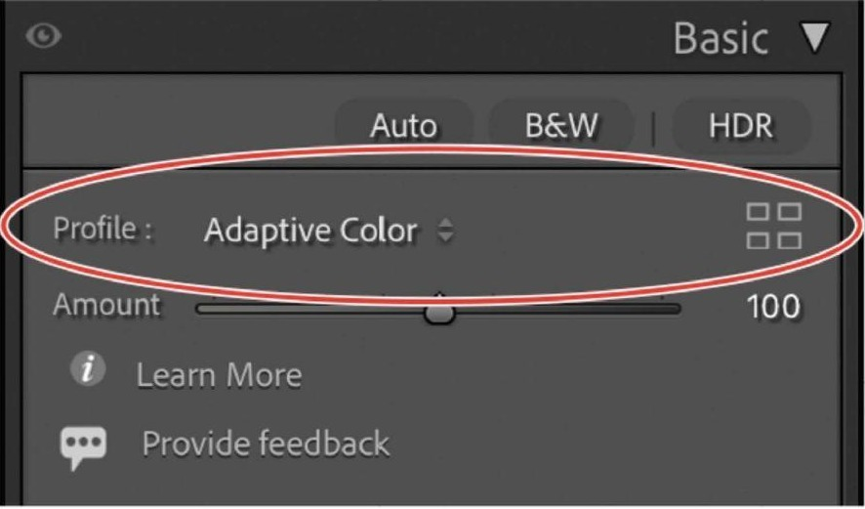
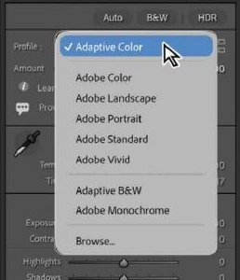
PASO 02
Aplicar un Perfil de Camara
Un perfil de camara establece la interpretacion de color inicial de tu foto. Piensa en el como el punto de partida de color que usa Lightroom antes de que hagas cualquier ajuste.
1
Ve al panel Basic en el modulo Develop
Mira en la parte superior del panel Basic, justo debajo de los botones Auto, B&W y HDR.
2
Haz clic en el menu desplegable Profile
Puede mostrar Adobe Color, Adaptive Color o As Shot. Haz clic en el para abrir el menu.
Panel Basic: Profile configurado en Adaptive Color
3
Elige Adaptive Color como punto de partida
Adaptive Color usa IA para analizar cada foto individualmente y aplicar el mejor color inicial. Es la configuracion recomendada para el trabajo de clase.
4
Haz clic en el icono de cuadricula para abrir el Profile Browser
El Profile Browser muestra todos los perfiles disponibles con miniaturas para que puedas previsualizarlos en tu foto.
Menu Profile mostrando todos los perfiles Adobe Raw y las opciones Adaptive
Notes:
GROUPING: Shift+click circle + number, right-click > Group.

Slide 7
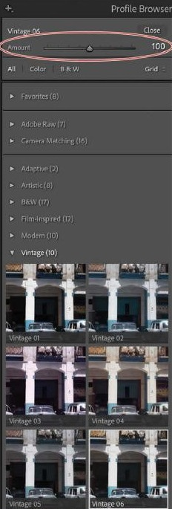
RECURSO
Perfiles de Camara: Que Son
Perfiles Adobe Raw
Independientes de la camara. Dan a cualquier imagen un aspecto inicial unificado y neutral. Adobe Color es la linea base estandar.
Adaptive Color
Mejorado con IA. Analiza cada foto individualmente para aplicar el mejor color inicial. Recomendado para el trabajo de clase.
Perfiles Camera Matching
Imitan los estilos de imagen incorporados en tu camara especifica. El numero disponible depende de la marca de tu camara.
Perfiles Creative
Efectos artisticos que usan LUTs (tablas de busqueda de color). Tienen un control Amount para ajustar la intensidad.
Los perfiles no cambian los controles de Tone ni de Presence: sigues teniendo control total despues de elegir un perfil.
Notes:
GROUPING: Shift+click circle + number, right-click > Group.

Slide 8
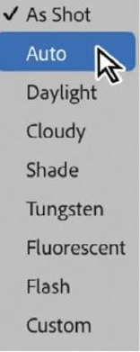
PASO 03
Establecer tu Balance de Blancos
El balance de blancos corrige las dominantes de color causadas por diferentes fuentes de luz. La luz fluorescente vuelve las fotos verdes. La luz tungsteno las vuelve naranjas. WB corrige eso.
1
Encuentra WB en la parte superior del panel Basic
WB significa White Balance (balance de blancos). Haz clic en el menu desplegable junto a el para ver tus opciones.
2
Elige la opcion que corresponde a tu iluminacion
Daylight, Cloudy, Shade, Tungsten, Fluorescent, Flash. Para fotos RAW, prueba Auto primero y ajusta desde ahi.
3
Usa los controles Temp y Tint para ajustar con precision
Temp mueve de azul a amarillo (frio a calido). Tint mueve de verde a magenta. Arrastra hasta que los colores se vean naturales.
4
Usa el White Balance Selector para mayor precision
Presiona W o haz clic en el icono del cuentagotas en el panel Basic. Haz clic en algo en tu foto que deba ser gris neutro. Lightroom establece el WB automaticamente.
Menu WB: elige la opcion que corresponde a tu fuente de luz
Notes:
GROUPING: Shift+click circle + number, right-click > Group.

Slide 9
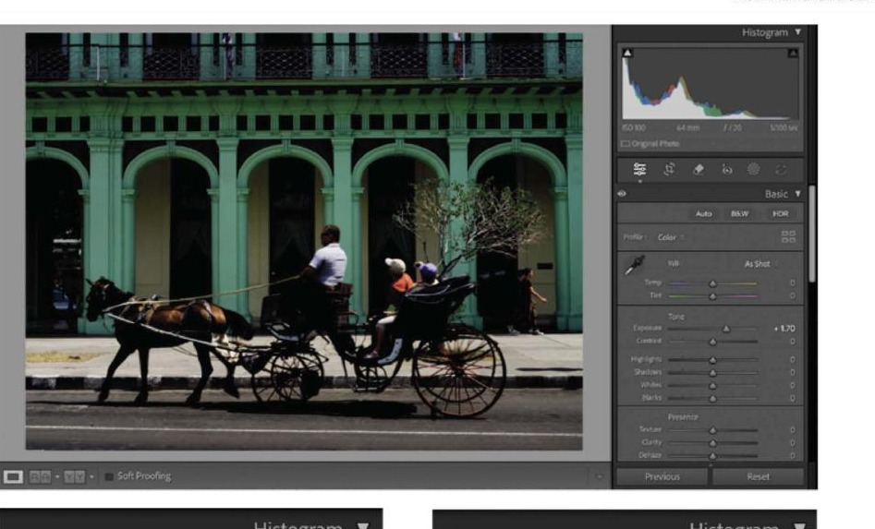
PASO 04
Ajustar Exposicion y Contraste
1
Encuentra la seccion Tone en el panel Basic
Debajo de White Balance veras Tone con seis controles: Exposure, Contrast, Highlights, Shadows, Whites y Blacks.
2
Arrastra Exposure para establecer el brillo general
Exposure afecta principalmente los tonos medios. Arrastra a la derecha para aclarar, a la izquierda para oscurecer. Piensa en el como el ajuste del brillo base de toda la foto.
3
Agrega Contrast para separar los tonos
Contrast hace que las luces sean mas brillantes y las sombras mas oscuras, aumentando la diferencia entre ellos. Comienza con +20 a +50 en la mayoria de las fotos.
Espacio de trabajo Develop: Exposure +1.70 aplicado a la foto de la calle de La Habana
Consejo: Mantiene presionado Shift y haz doble clic en cualquier nombre de control para que Lightroom lo ajuste automaticamente. Util cuando quieres que Lightroom haga una estimacion rapida.
No lleves Exposure ni Contrast al maximo. Los ajustes sutiles dan mejores resultados. Una foto con +2.0 de exposicion perdera detalle en las luces y se vera desteñida. Comienza poco a poco.
Notes:
GROUPING: Shift+click circle + number, right-click > Group.

Slide 10
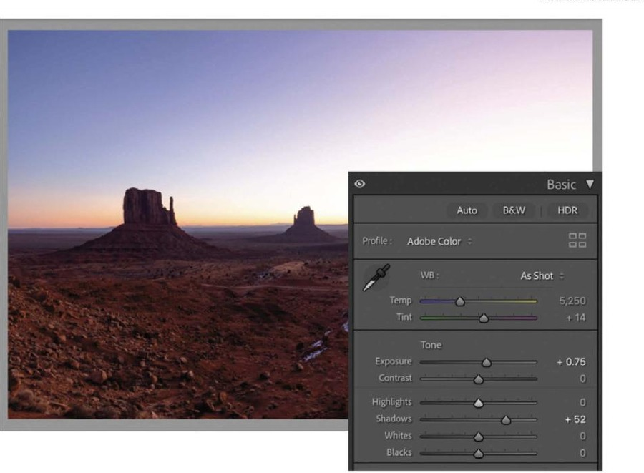
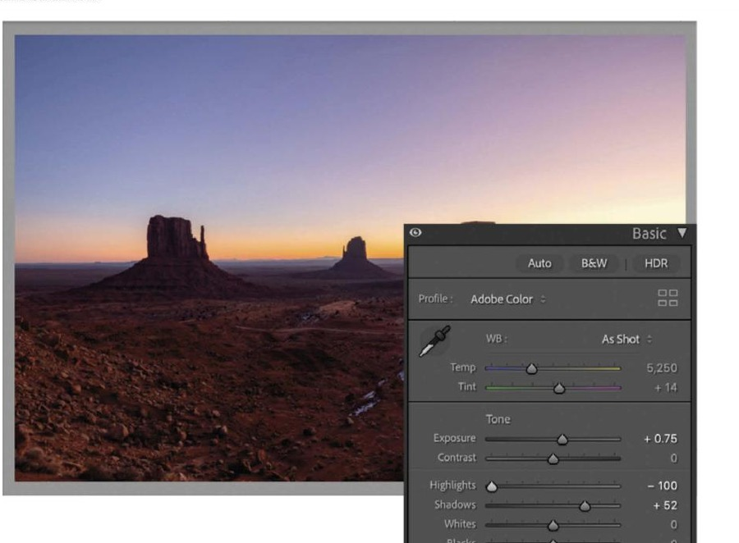
PASO 05
Recuperar Luces y Levantar Sombras
Highlights y Shadows son controles dirigidos. Highlights solo afecta las areas brillantes. Shadows solo afecta las areas oscuras. No se interfieren entre si.
1
Arrastra Highlights a la izquierda para recuperar un cielo brillante
Bajar Highlights (hacia -100) recupera el detalle en areas sobreexpuestas como nubes o un cielo brillante. No oscurece las sombras.
2
Arrastra Shadows a la derecha para abrir areas oscuras
Subir Shadows (hacia +100) revela detalle en areas oscuras como rostros en sombra o un primer plano oscuro. No afecta las areas brillantes.
3
Presiona J para ver las advertencias de recorte
Las areas azules estan perdiendo detalle en las sombras. Las areas rojas estan perdiendo detalle en las luces. Usa esto para saber hasta donde puedes llevar los controles antes de perder detalle.
Shadows +52 aplicado: el detalle se abre en el primer plano oscuro
Highlights -100: el detalle del cielo recuperado por completo
Notes:
GROUPING: Shift+click circle + number, right-click > Group.

Slide 11
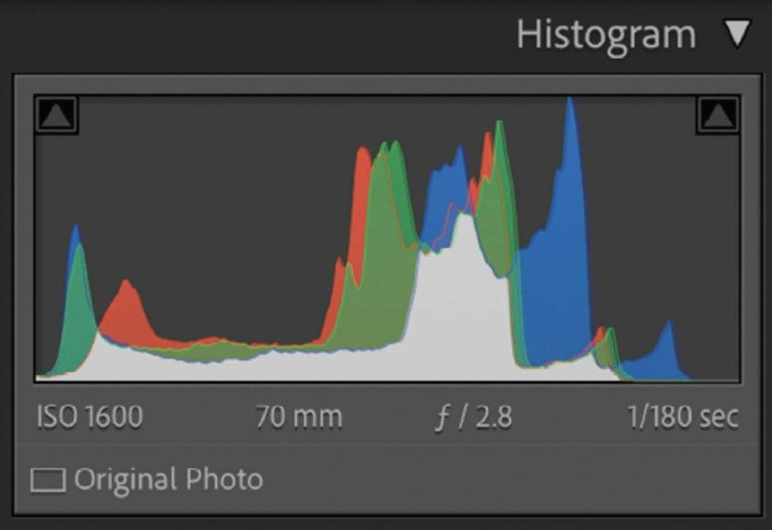
PASO 06
Establecer Whites y Blacks
Whites establece el punto mas brillante de tu foto. Blacks establece el punto mas oscuro. Configurarlos correctamente distribuye toda la informacion tonal a lo largo del rango completo de negro a blanco.
1
Mantiene Option y arrastra el control Whites
La pantalla se vuelve negra. Arrastra a la derecha hasta que veas aparecer las primeras areas blancas o de color. Ese es tu punto de recorte: retrocede un poco.
2
Mantiene Option y arrastra el control Blacks
La pantalla se vuelve blanca. Arrastra a la izquierda hasta que veas aparecer las primeras areas negras. Ese es tu punto de negro: retrocede un poco.
Histogram mostrando un rango tonal bien distribuido: ISO 1600, 70mm, f/2.8
3
Revisa el Histogram despues de ajustar
Una foto bien ajustada tiene datos distribuidos en la mayor parte del Histogram, sin grandes acumulaciones contra los bordes izquierdo o derecho.
Orden de flujo de trabajo profesional: primero Exposure. Luego Highlights y Shadows para recuperar detalle. Despues Whites y Blacks para establecer los extremos. Por ultimo Contrast al gusto.
Notes:
GROUPING: Shift+click circle + number, right-click > Group.

Slide 12
RECURSO
Como Leer el Histogram
Lado izquierdo = tonos oscuros
Detalle de sombras y negros. Una acumulacion contra la pared izquierda significa negros recortados, negro puro sin detalle.
Lado derecho = tonos brillantes
Detalle de luces y blancos. Una acumulacion contra la pared derecha significa luces recortadas, blancos quemados sin detalle.
Centro = tonos medios
La mayor parte de la informacion de casi todas las fotos. Aqui viven los tonos de piel, el follaje y los grises medios.
Colores = canales RGB
Rojo, verde y azul tienen cada uno su propio canal. Las superposiciones aparecen como colores mezclados. Una foto con dominante de color mostrara un canal alejado de los demas.
Panel Histogram: canales de color superpuestos, metadatos de camara abajo
Triangulos en las esquinas
Indicadores de advertencia de recorte tonal. Hazles clic para activar la superposicion de recorte en tu foto (o presiona J).

Slide 13
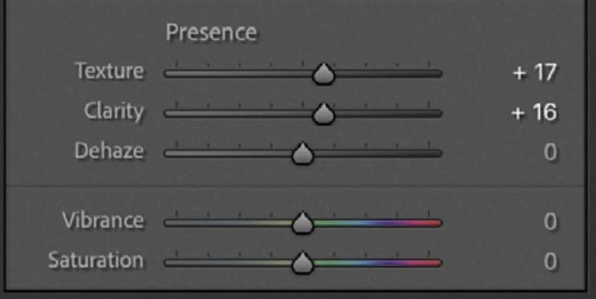
PASO 07
Agregar Presence, Texture, Clarity, Vibrance
Los controles de Presence son los toques finales. Aplicalos despues de haber ajustado el Tone y el balance de blancos.
1
Agrega Texture para realzar el detalle de superficie
Texture realza el detalle fino como piel, tela, corteza y plumas sin afectar las areas fuera de foco. Comienza entre +15 y +30.
2
Agrega Clarity para aumentar el contraste en los tonos medios
Clarity agrega impacto a los bordes y la estructura en los tonos medios. Demasiado hace que las fotos se vean rugosas y sobre-procesadas. Usalo con moderacion, entre +10 y +30.
Seccion Presence: Texture, Clarity, Dehaze, Vibrance, Saturation
3
Agrega Vibrance para intensificar el color sin saturar en exceso
Vibrance es un intensificador de color inteligente: protege los tonos de piel y los colores ya saturados mientras eleva los colores mas apagados. Casi siempre es mas seguro que Saturation.
4
Usa Saturation con cuidado
Saturation intensifica todos los colores por igual y puede hacer que una foto se vea poco natural rapidamente. Raramente subas mas de +20.
Notes:
GROUPING: Shift+click circle + number, right-click > Group.

Slide 14
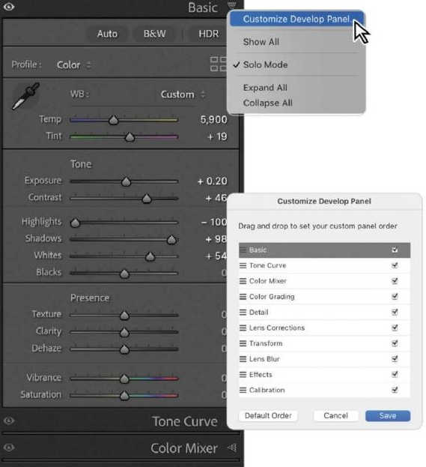
RECURSO
Personalizar el Orden del Panel Develop
Puedes reorganizar los paneles del grupo derecho del modulo Develop para adaptarlo a tu forma de trabajar.
1
Haz Control+clic en cualquier encabezado de panel del lado derecho
Aparece un menu. Elige Customize Develop Panel.
2
Arrastra los nombres de los paneles para reordenarlos
Arrastra cualquier nombre de panel hacia arriba o hacia abajo para cambiar su posicion. Las casillas de verificacion controlan su visibilidad.
3
Haz clic en Save y reinicia Lightroom
Tu orden personalizado se guarda. Lightroom se reinicia y tus paneles aparecen en el nuevo orden.
Para volver al orden predeterminado, abre Customize Develop Panel de nuevo y haz clic en Default Order en la parte inferior izquierda.
Para el trabajo de clase, deja los paneles en el orden predeterminado para que tu pantalla coincida con las instrucciones de la leccion. Solo personaliza tu propio catalogo personal.
Cuadro de dialogo Customize Develop Panel: arrastra para reordenar, las casillas controlan la visibilidad
Notes:
GROUPING: Shift+click circle + number, right-click > Group.

Slide 15
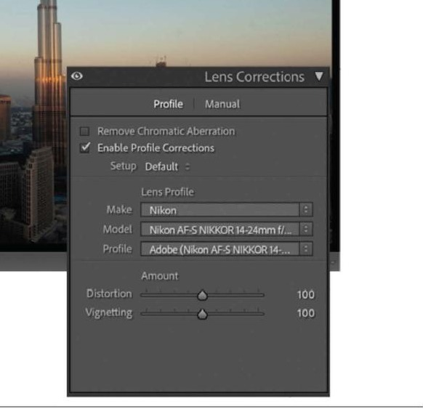
RECURSO
Lens Corrections: Corregir Distorsion y Vineteo
Cada lente tiene sus propias fallas: distorsion de barril (curvatura hacia afuera), distorsion de cojin (curvatura hacia adentro) y bordes oscuros (vineteo). Lightroom puede corregir todo esto automaticamente.
1
Desplazate hacia abajo en el panel derecho hasta Lens Corrections
Esta debajo de Detail, Transform y Lens Blur en el orden predeterminado del panel.
2
Haz clic en Enable Profile Corrections
Lightroom lee los datos EXIF de tu foto para identificar tu lente y aplica automaticamente la correccion correcta de distorsion y vineteo.
3
Si Lightroom no encuentra tu lente, eligelo manualmente
Usa los menus Make y Model bajo Lens Profile. Elige la coincidencia mas cercana si tu lente exacto no aparece en la lista.
Para el Canon EOS R50 con el lente kit: Lightroom generalmente lo encontrara automaticamente. Si no, selecciona Canon como Make y busca RF-S 18-45mm o RF-S 18-150mm segun que lente kit tengas.
Panel Lens Corrections: Enable Profile Corrections activado, Make y Model detectados automaticamente
Notes:
GROUPING: Shift+click circle + number, right-click > Group.

Slide 16
RECURSO
Vocabulario Clave
Estas palabras apareceran en examenes y en clase. Aprende las ahora.
Modulo Develop
El entorno de edicion en Lightroom Classic donde corriges y mejoras las fotos.
Exposure
El brillo general de una foto, controlado por el control Exposure en la seccion Tone.
No destructivo
Edicion que nunca modifica el archivo de foto original. Todas las ediciones se guardan en el Catalog.
Highlights
Las areas brillantes de una foto. El control Highlights afecta solo los tonos brillantes sin tocar las sombras.
Histogram
Un grafico que muestra la distribucion de tonos en tu foto, de negro puro (izquierda) a blanco puro (derecha).
Shadows
Las areas oscuras de una foto. El control Shadows abre los tonos oscuros sin afectar las luces.
Perfil de Camara
Una interpretacion de color que se aplica al inicio de la edicion. Adaptive Color usa IA para optimizar cada foto.
Presence
Un grupo de controles: Texture, Clarity, Dehaze, Vibrance y Saturation, que agregan detalle y profundidad de color.
Balance de Blancos
La correccion de temperatura de color y tono que elimina las dominantes de color causadas por diferentes fuentes de luz.
Recorte Tonal
Cuando las areas brillantes se queman hasta el blanco puro o las areas oscuras se aplastan hasta el negro puro, perdiendo todo el detalle.

Slide 17
Referencia Rapida: Tu Flujo de Trabajo en el Modulo Develop
01
Presiona D
06
Highlights
Ve al modulo Develop desde el modulo Library.
Arrastra a la izquierda para recuperar areas brillantes quemadas.
02
Presiona R
07
Shadows
Abre la herramienta Crop Overlay. Presiona Return para confirmar.
Arrastra a la derecha para abrir areas oscuras y revelar detalle.
03
Profile
08
Whites / Blacks
Configura a Adaptive Color en la parte superior del panel Basic.
Mantiene Option y arrastra para establecer los extremos de brillo y oscuridad.
04
WB
09
Contrast
Elige el ajuste WB que corresponde a tu fuente de luz. Ajusta con Temp y Tint.
Agrega despues de ajustar el Tone. Shift+doble clic para automatico.
05
Exposure
10
Texture + Vibrance
Establece el brillo general primero. Presiona Auto para que Lightroom haga una estimacion.
Agrega Presence al final. Comienza con Texture +20, Vibrance +20.

Slide 18

PASO 08
Califica, Selecciona y Exporta tus Mejores Fotos
La calificacion es como seleccionas en esta clase. Despues de editar una foto en el modulo Develop, presiona 5 en tu teclado para darle una calificacion de 5 estrellas. Solo califica las fotos de las que estes orgulloso y quieras conservar.
CALIFICACION DE 5 ESTRELLAS: TU MEJOR TRABAJO
1
Presiona D para ir al modulo Develop
Abre la foto que acabas de editar. Asegurate de estar en el modulo Develop.
Atajos de Teclado para Calificar
2
Presiona 5 en tu teclado para calificarla con 5 estrellas
5
Veras aparecer cinco estrellas doradas en la parte inferior de la imagen. Esto la marca como una de tus mejores fotos.
Califica la foto seleccionada con 5 estrellas
0
Quitar la calificacion de una foto
3
Repite con cada foto que quieras conservar
Revisa tus fotos editadas. Presiona 5 para tu mejor trabajo. Presiona G para volver a la vista Grid y pasar a la siguiente foto.
G
Volver a la vista Grid en Library
\
Mostrar / ocultar la Library Filter Bar
4
Presiona la barra invertida (\) para abrir la Library Filter Bar
En la vista Grid, presiona la tecla de barra invertida para mostrar la Library Filter Bar en la parte superior de la cuadricula.
Cmd+A
Seleccionar todas las fotos visibles
5
Haz clic en Attribute, luego haz clic en la 5a estrella para ver solo las fotos de 5 estrellas
Ahora solo se ven tus mejores fotos. Presiona Cmd+A para seleccionarlas todas.
Para exportar: Filtra a fotos de 5 estrellas. Presiona Cmd+A para seleccionar todas. Ve a File > Export y elige JPEG como formato.

Slide 19
Tu Edicion en Develop esta Completa.
✓
Tu foto esta corregida. Tus ediciones estan guardadas en el Catalog. Tu archivo original no fue modificado.
TU SIGUIENTE PASO
Leccion 04, Edicion Asistida por IA →
Presiona D para Develop | G para Grid | E para Loupe | L para Library
Pioneer Valley High School | Fotografia 1 | Mr. Silva

